Slide 1
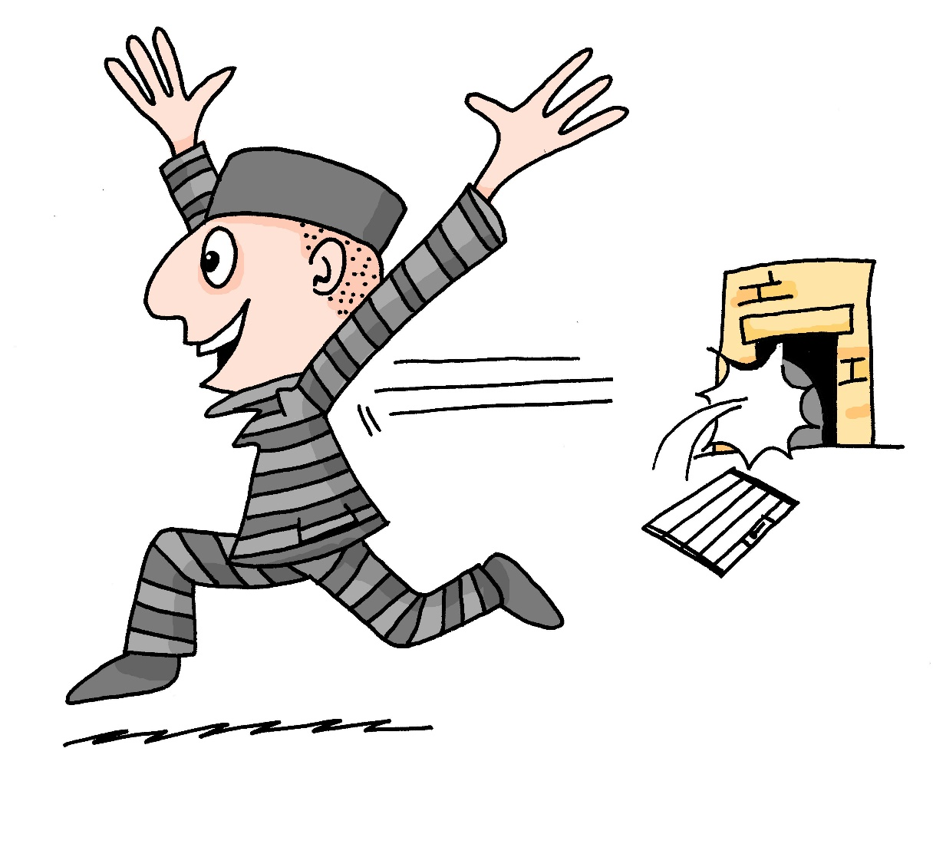
ei
frei
Notes:
Introduce and elicit the pronunciation of the individual SSC ‘ei’ and then present and practise the pronunciation of the source word ‘frei’.
A possible gesture for this would be stretch both arms up in the air (pointing outwards slightly to make a Y shape with your body), and smile!

Slide 2
ei
leider
ein
[unfortunately]
/a
frei
klein
allein
sein
[alone]
[to be]
Notes:
Introduce and elicit the pronunciation of the individual SSC ‘ei’ and then the source word again (with gesture, if using). Then present and elicit the pronunciation of the five cluster words. The cluster words have been chosen for their high-frequency, from a range of word classes, with the SSC (where possible) positioned within a variety of syllables within the words(e.g. initial, 2nd, final etc..) and additionally, we have tried to use words that build cumulatively on previously taught SSCs (see the Phonics Teaching Sequence document) and do not include new SSCs. Where new SSCs are used, they are often consonants which have a similar symbol-sound correspondence in English.
Word frequency rankings (1 is the most common word in German): frei [318]; leider [642] ein [5]; klein [114]; sein [3]; allein [258]. Source: Jones, R.L. & Tschirner, E. (2006). A frequency dictionary of German: core vocabulary for learners. Routledge
Note: ein is introduced to mean ‘a’ and ‘1’. This is reinforced in the grammar explanation slide, too.

Slide 3
ei
leider
ein
frei
klein
allein
sein
Notes:
Without pictures to focus on the SSC alone.

Slide 4
ei
leider
ein
[unfortunately]
/a
frei
klein
allein
sein
[to be]
Notes:
Without sound to elicit the pronunciation.

Slide 5
Hör zu.
 | EI [///] | auf Deutsch? auf Englisch?
1
2
3
4
5
/
/
/
Ein Mann sitzt leider allein.
/
/
/
/
Eins, zwei, drei, du bist frei!
/
/
/
/
________
Eine Maus ist klein und leise, ein Schwein ist groß und laut.
/
/
/
Wie schreibt man ‘eine kleine Nachtmusik?’
/
/
Ach, das ist einfach, nicht wahr, Heidi?
Notes:
Teacher reads the sentences to students, who tally the times they hear ‘ei’. Additional challenge, for the repeat, for more confident students – write down any words they hear, either in German or in English or both.
Allow students to ask the meaning of any new words, too – Wie sagt man ’XXX’ auf Englisch?
Ein Mann sitzt leider allein.
Eins, zwei, drei, du bist frei!
Eine Maus ist klein und leise, ein Schwein ist groß und laut.
Wie schreibt man ‘eine kleine Nachtmusik?’
Ach, das ist einfach, nicht wahr, Heidi?

